Slide 1

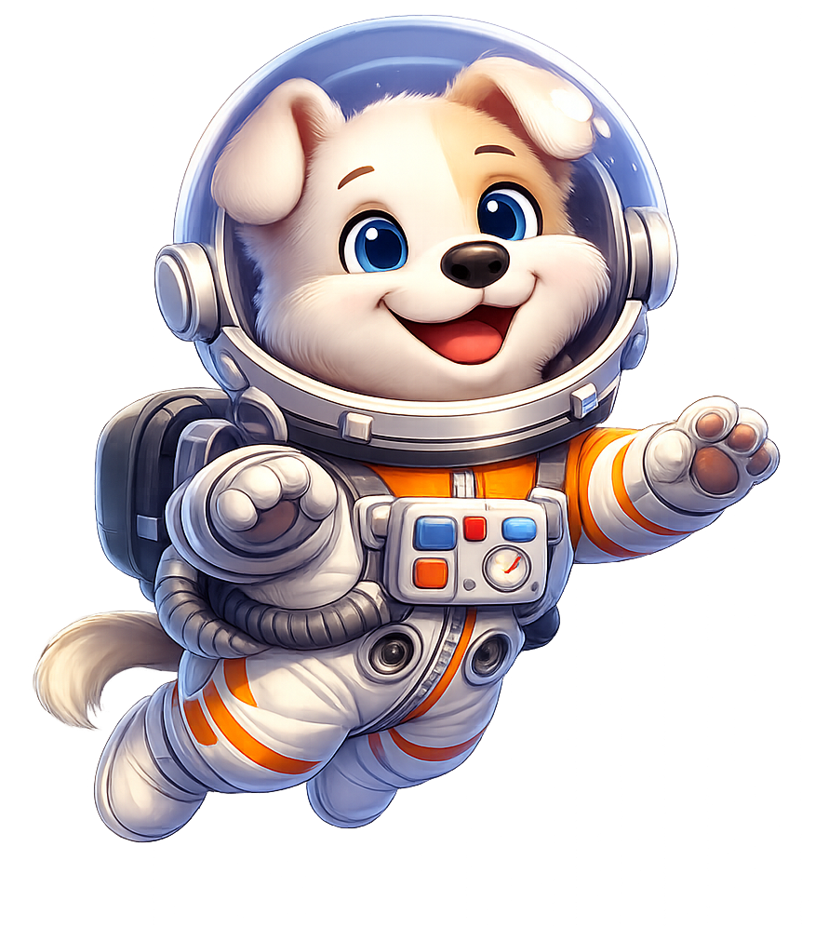
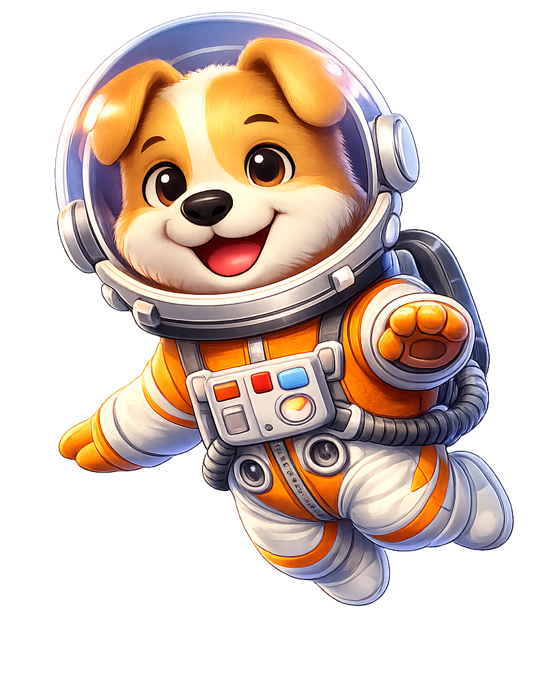
Путешествие в космос

Slide 2
Юрий Гагарин — первый человек, который полетел в космос.
Он облетел Землю на ракете и вернулся обратно!
Как ты думаешь было ли ему страшно?

Slide 3
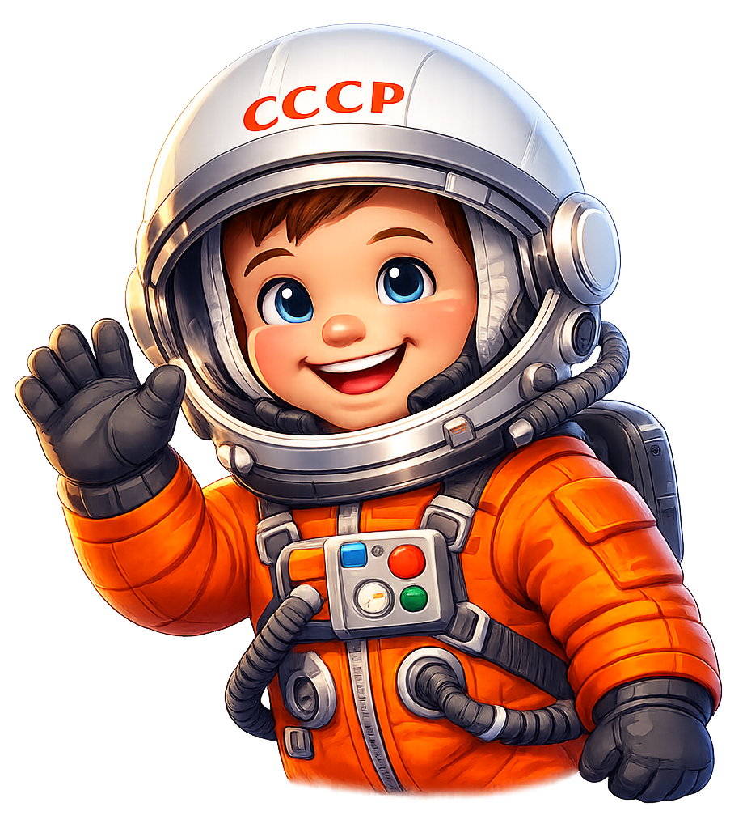
Здравствуйте, ребята!
Меня зовут Юрий Гагарин, и я был первым человеком, который полетел в космос.
Перед полётом я немного волновался, но мне было очень интересно.
Когда ракета взлетела, я почувствовал сильную силу — меня прижало к креслу!
А потом… стало тихо и легко.
Я посмотрел в иллюминатор и увидел нашу Землю — она была круглая, голубая и очень красивая.
В космосе всё по-другому: предметы не падают, а летают рядом с тобой.
Это называется невесомость.
Мне очень хотелось поделиться этим со всеми людьми.
И я подумал: как же прекрасна наша планета!
Когда я вернулся на Землю, я был счастлив.
Я понял, что сделал важное дело.
Если ты мечтаешь — не бойся, у тебя всё получится.
Поехали!

Slide 4
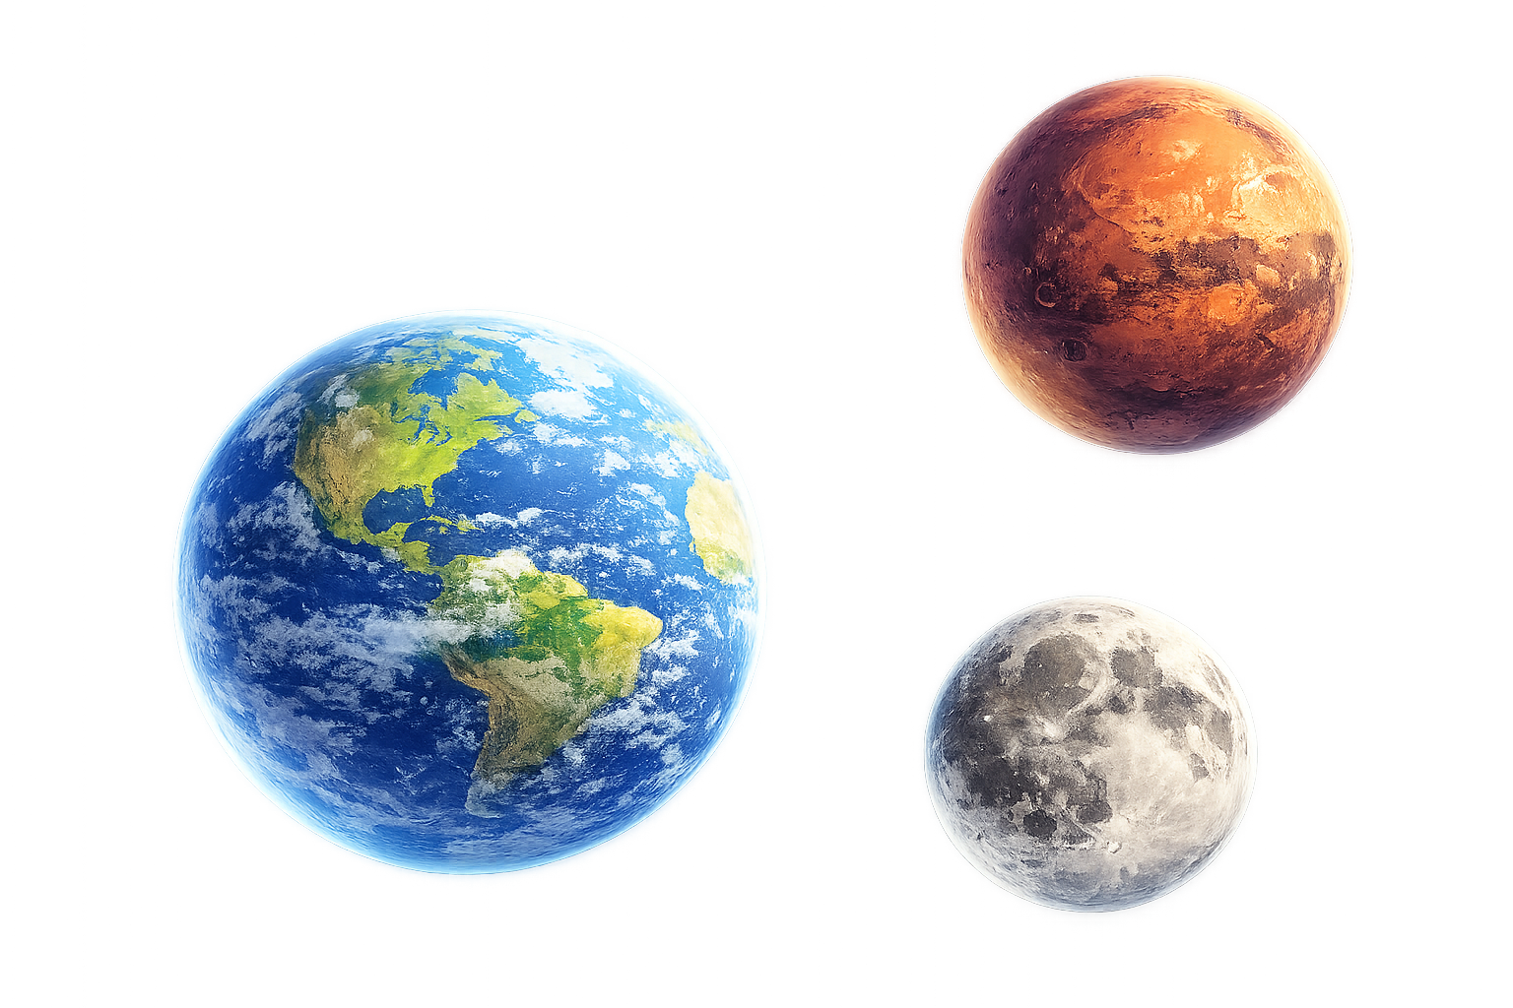
В космосе много планет.
Мы живём на планете Земля.
Планеты
Марс
Земля
Луна

Slide 5
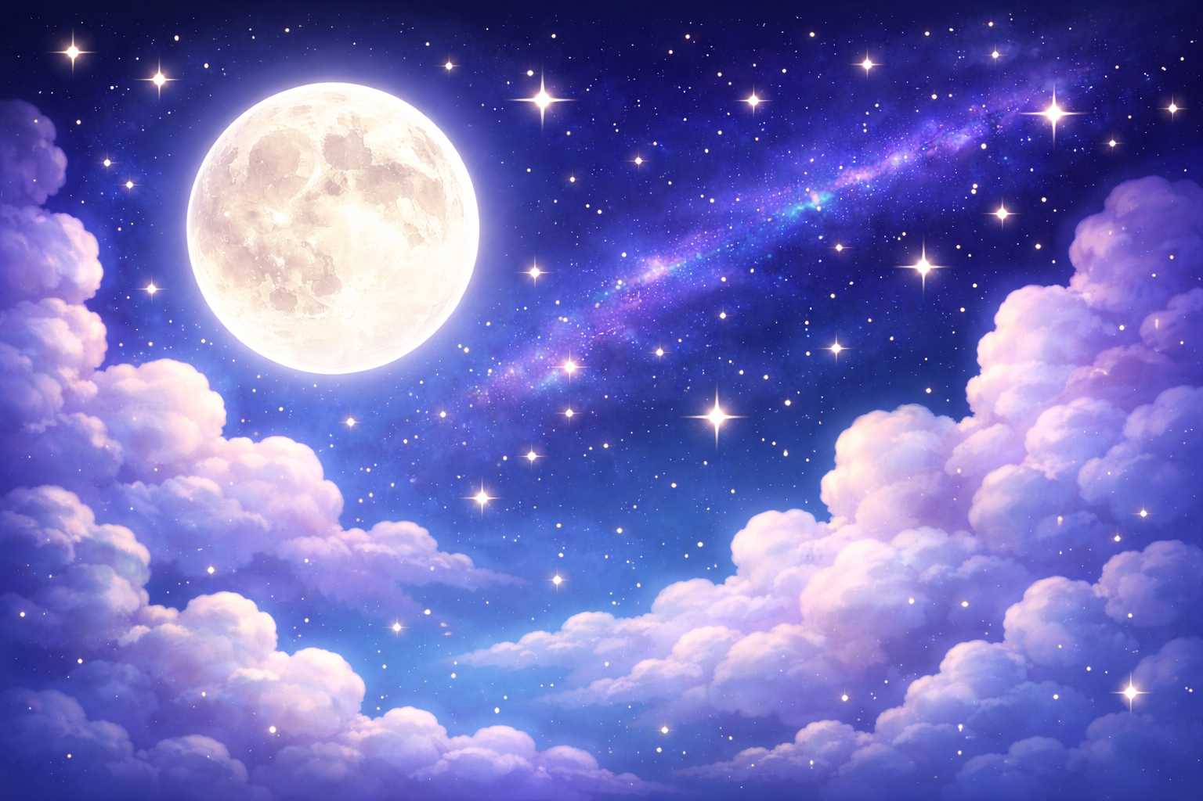

В космосе светят звёзды и есть Луна.
Они видны ночью на небе.
Луна какая?
Звезда какая?

Slide 6
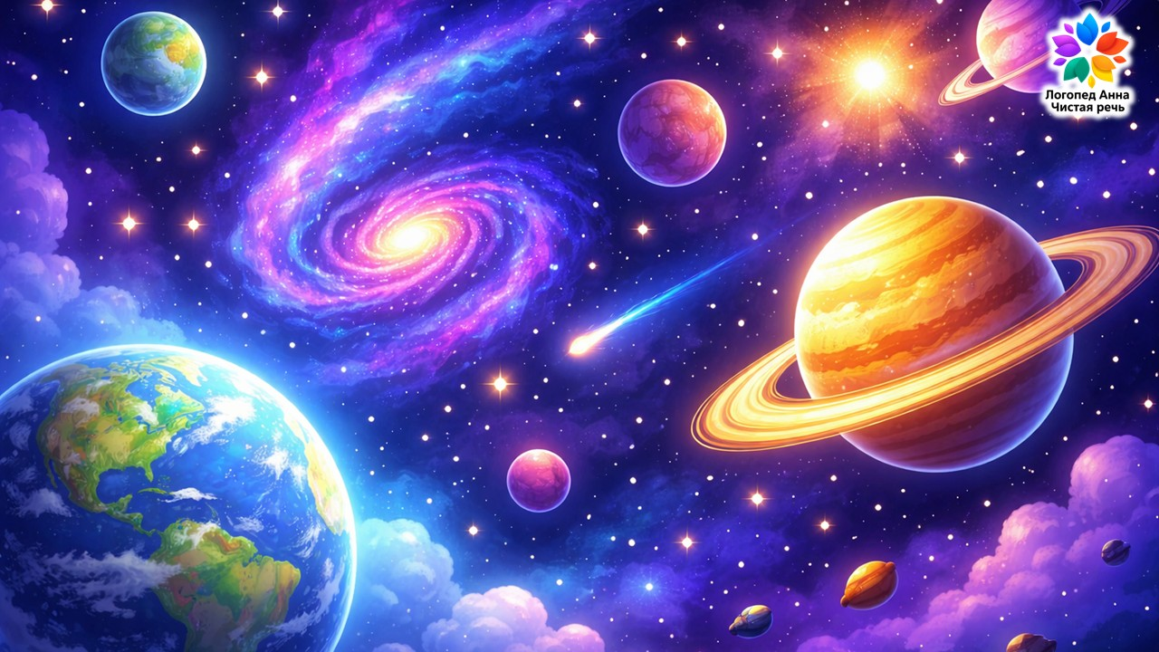
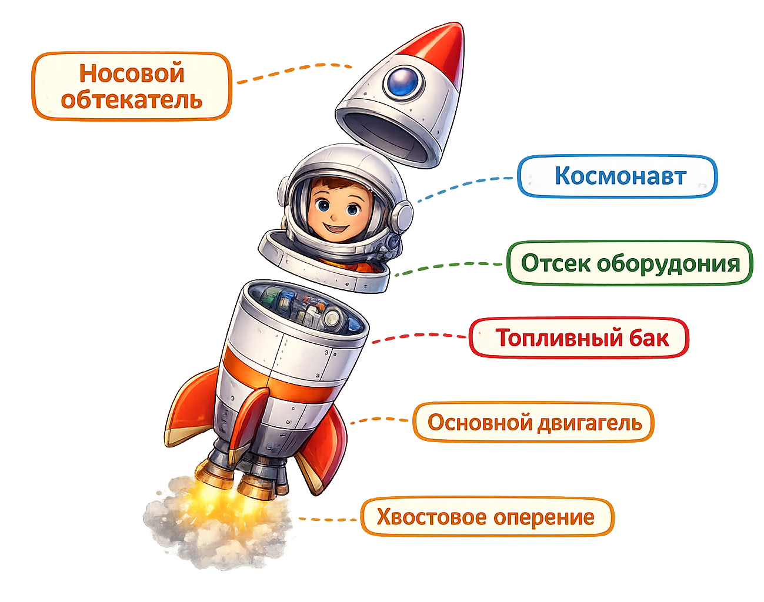
Давайте посмотрим на ракету.

Slide 7
До свидание!

